Slide 1
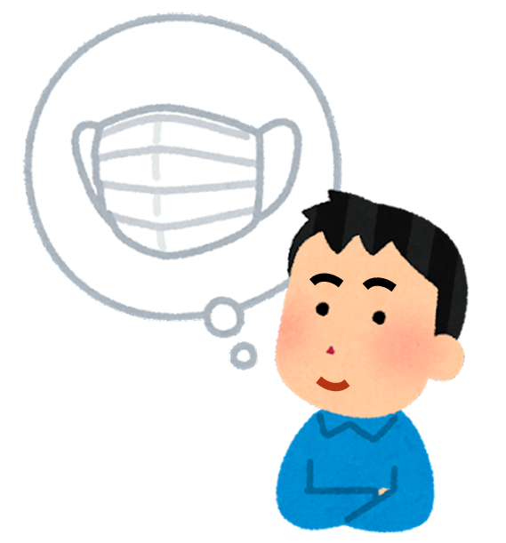
脫下口罩 正面迎向復常
2023年2月
(建議家長或老師陪伴學生閱讀)

Slide 2
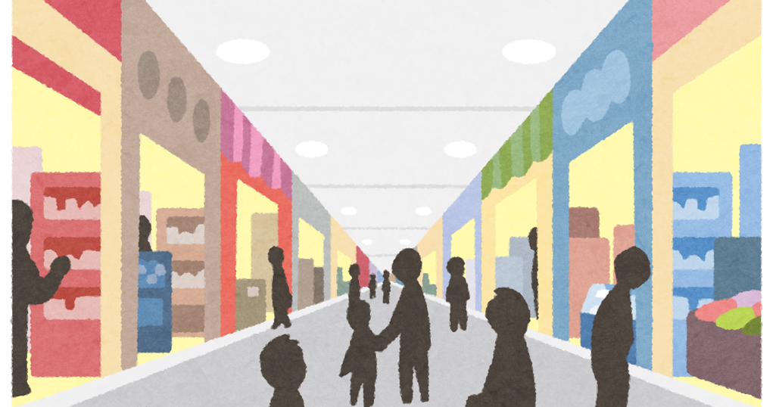
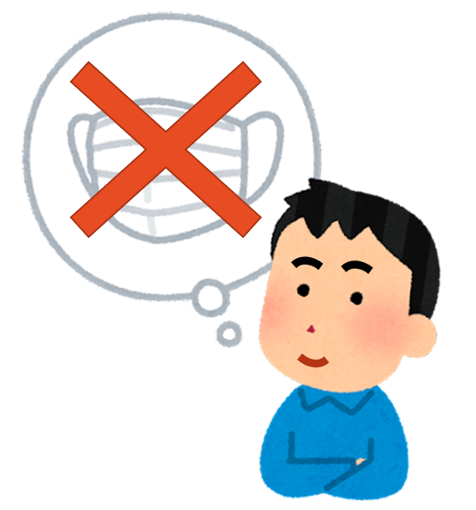
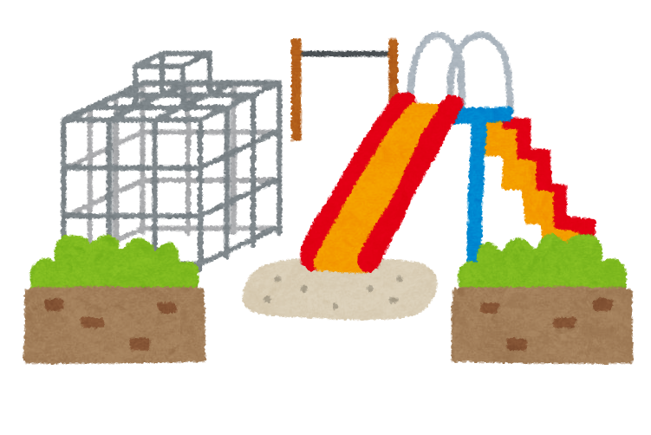
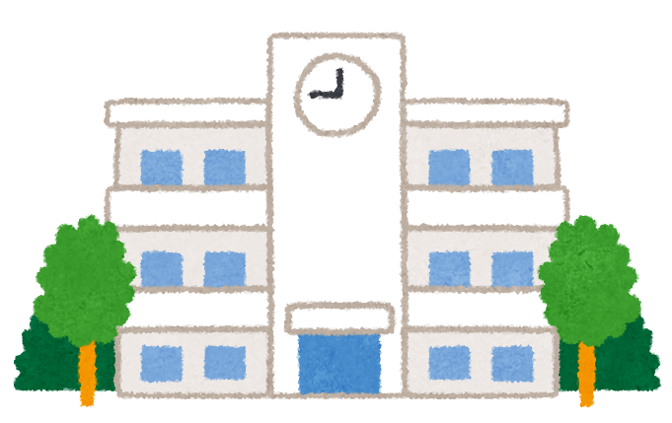
近期，疫情對我們的影響大大減退，我們逐步回復正常生活。
政府宣佈取消口罩令，在公眾地方，例如遊樂場、商場或學校等，我們不用再佩戴口罩。

Slide 3
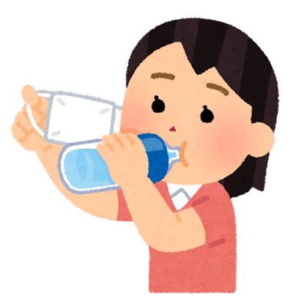
我們以前通常只在喝水或進食時暫時脫下口罩，
現在我們可以脫下口罩，就如在疫情前(大約在3年前)一樣。
在學校裡， 我們會見到校長、老師、同學和校工都不用
佩戴口罩。

Slide 4
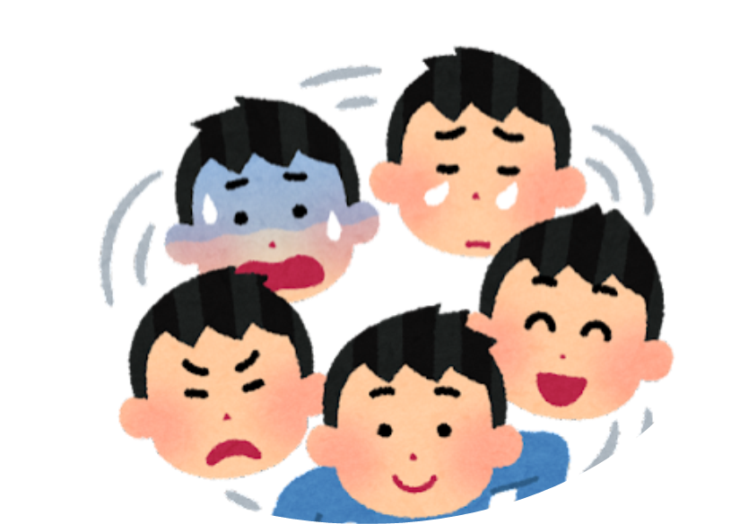
不用佩戴口罩，我們在與人溝通時可以更容易看到別人的面部表情。
我會看到別人的表情，同時別人也會看到我的表情，
所以我們在與人溝通時可能需要更留意自己的面部表情。

Slide 5
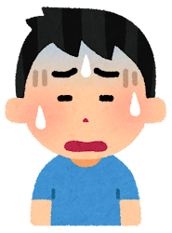
我們可能會感到開心， 因為可以舒適地呼吸；
我們也可能會感到擔心，
因為害怕生病或
別人會留意自己的表情。

Slide 6
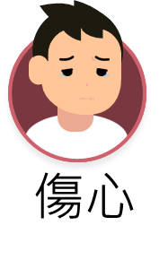
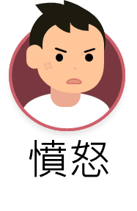
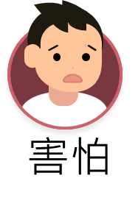
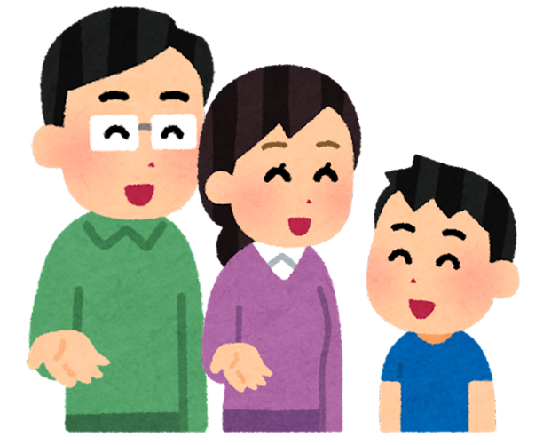
面對轉變，我們有不同的情緒都是正常的。
我可以將自己的心情或看法告訴老師及家人，他們會和我一起找方法舒緩。
我覺得________________________，
因為__________________________。

Slide 7
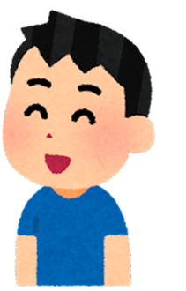
我們也可以用正面的角度思考，我知道不用戴口罩也有很多好處。
現在疫情已穩定，
傳染病風險已大大降低，
就算不戴口罩也沒有問題。
大家可以看到彼此的表情，會更容易明白對方。
我可以好好
呼吸新鮮空氣。
我知道習慣是需要時間改變的，我可以慢慢適應，有一天我會享受不用戴口罩的生活，就如疫情前一樣。
面部不再被遮蓋，
會感到很自在。

Slide 8
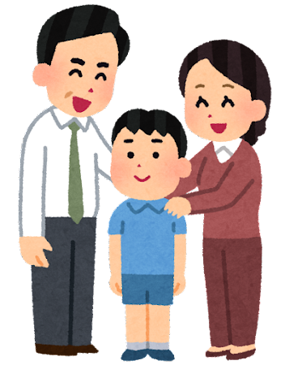
這樣，家人和老師都會覺得我是一個靈活變通和勇敢的人，
欣賞我能積極應對轉變。

Slide 9
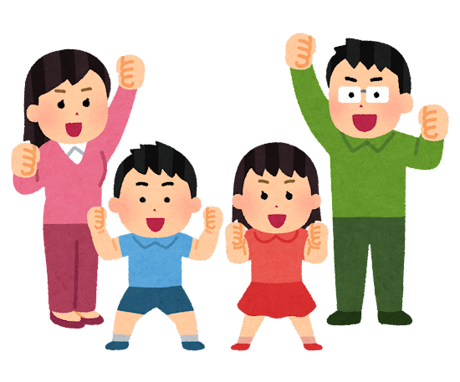
沒有口罩不用怕
積極面對我做到

